Slide 1
모바일응용 7조
팀원 : 배진석, 김기영, 오승용

Slide 2
목차
01
연구 동기
02
개발 기술 개요
03
UI 화면
04
Q&A

Slide 3
1. 주제 설명
주변에 버려진 길고양이의 품종에 대한 호기심에서 시작
고양이별 위험성을 파악 및 대처 가능
3) 길에 버려진 고양이의 새끼를 사람 손길이 닿으면 어미
고양이가 데려가지 않는 특징이 있는 것처럼
특징을 파악하여 알맞은 도움 제공

Slide 4
2. 개발 기술 개요
앱으로 촬영하여 머신러닝 기반으로 고양이들의 품종 확인 가능한 어플리케이션 (인식률 75% 목표).
품종 확인 뿐만 아니라 게시판 통해 추천 시스템을 제공함으로써, 기존의 어플리케이션과의 차별성을 가짐.
DB를 이용해 게시판을 만들어서 사용자들이 게시물을 업로드하여 추천 기능을 만들어서 베스트 기능을 선정하는 방식 구현 목표.

Slide 5

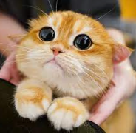



3. UI 화면
첫 로딩 화면
메인 화면
고양이 품종 찾기
catch (캣치)

Slide 6
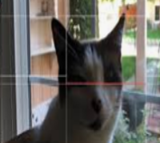
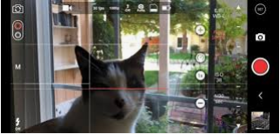
3. UI 화면
메인 화면
카메라 클릭 화면
촬영 후
품종 확인화면
고양이 품종 찾기
인식률 : 75%
고양이 품종 : 랙돌
성격 : 느긋한 성격,
사람을 좋아함
특징 : 사회적이며 사람을 좋아한다

Slide 7
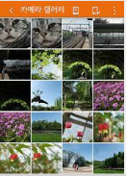
3. UI 화면
메인 화면
갤러리 클릭 화면
고양이 품종 찾기

Slide 8
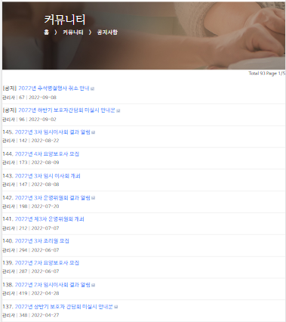
3. UI 화면
메인 화면
게시판 화면
고양이 품종 찾기

Slide 9
Q&A

